Slide 1
Raudonakmenis
UŽ KIEKVIENOS TECHNOLOGIJOS – ŽMOGUS
Nedas Liaudanskis
Jonas Armašauskas
Dovydas Jareckas
Komanda 0.5

Slide 2
Turinys
Kalbos savybės
Specialiųjų operatorių apibrėžimai
Kodo sulietuvinimas
Gramatika
UŽ KIEKVIENOS TECHNOLOGIJOS – ŽMOGUS
2

Slide 3
Raudonakmenis kalbos savybės
Mūsų gramatika apibrėžia:
Kintamuosius ( int, float, string, bool, char )
Funkcijas ( Funkcijos gali priimti argumentus, gali grąžinti reikšmes, gali turėti tipus )
Sąlyginiai sakiniai ( Sąlyginis „jeigu“ (if) sakinys, taip pat „arba“ (else, else if) )
Ciklai ( „ciklas“ (for) arba „kol“ (while) )
Konversijos ( string konvertuoti į int ir t.t )
Operatoriai:
Matematiniai operatoriai: +, -, *, /, %
Priskyrimo operatoriai: +=, -=, /=, *=, %=, ^=
Lyginimo operatoriai: ==, !=, <, >, <=, >=
Loginiai operatoriai: &&, ||
Kiti mūsų apibrėžti operatoriai: ++, --, +++, ---, @@, %%, $$int, $$float
UŽ KIEKVIENOS TECHNOLOGIJOS – ŽMOGUS
3

Slide 4

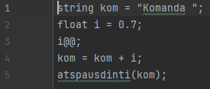




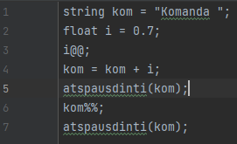
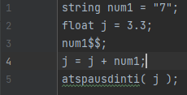


Specialiųjų operatorių apibrėžimai
Mūsų specialūs operatoriai:
+++, ---, @@, %%, $$int, $$float
@@
int ar float reikšmę konvertuoja į string
+++
Padidina reikšmę dviem
---
Pamažina reikšmę dviem
UŽ KIEKVIENOS TECHNOLOGIJOS – ŽMOGUS
%%
Apsuka string reikšmę
$$int ar $$float
string konvertuoja į int / float
4

Slide 5
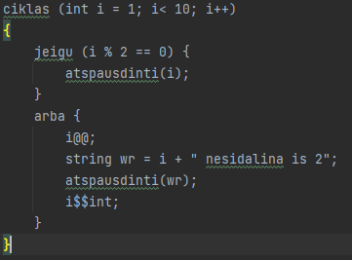
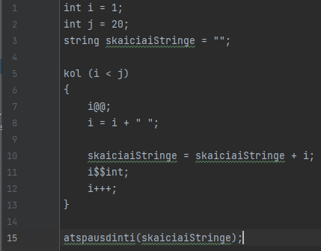
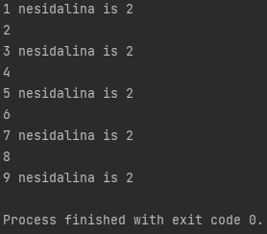

Kodo sulietuvinimas
Mūsų programavimo kalba kviečia komandas lietuvių kalba
UŽ KIEKVIENOS TECHNOLOGIJOS – ŽMOGUS
5

Slide 6
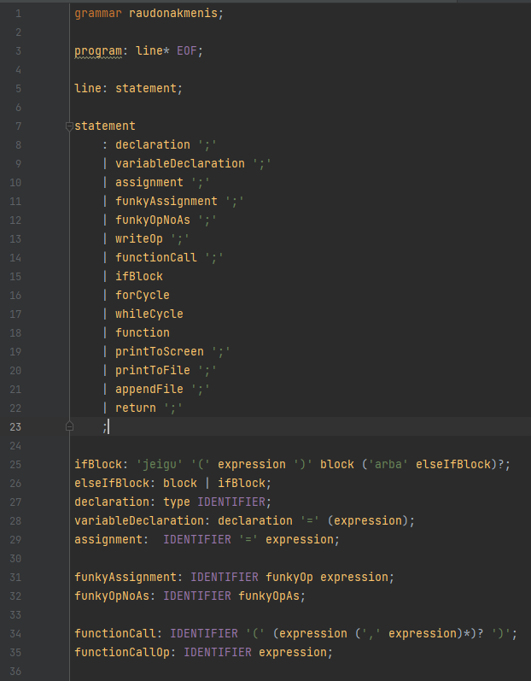
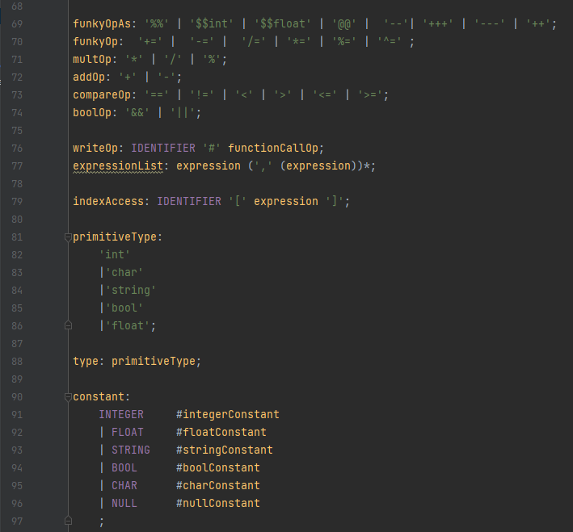
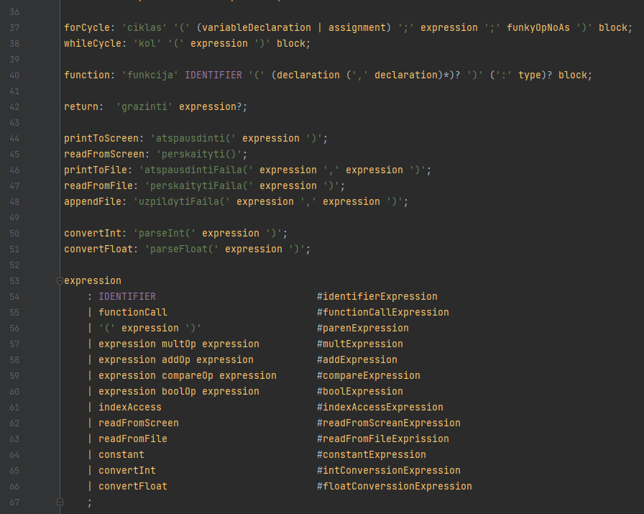
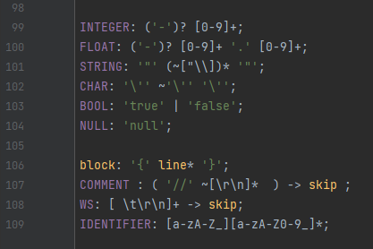
Gramatika
UŽ KIEKVIENOS TECHNOLOGIJOS – ŽMOGUS
6

